Slide 1
Управление образования и молодежной политики
администрации городского округа город Бор Нижегородской области
Организация коррекционно-развивающей работы в ДОО
в соответствии с ФОП ДО
Ворошилова Ирина Николаевна
Заместитель заведующего
МАДОУ детского сада №15 «Солнышко»
городской округ город Бор
2024

Slide 2

Актуальность коррекционно-развивающей работы в условиях реализации ФОП ДО
Описание коррекционно-развивающей работы в содержательном разделе ОП ДО
Разработка индивидуального маршрута психолого-педагогического сопровождения обучающегося

Slide 3

Содержательный раздел
направления и задачи КРР
(п.27 ФОП ДО)
содержание КРР на уровне ДОО
(п.28 ФОП ДО)
Какое место в образовательном процессе занимает КРР?

Slide 4

Для каких обучающихся предусмотрено осуществление коррекционной работы?
содержание коррекционной работы и/или инклюзивного образования включается в Программу, если планируется ее освоение детьми с ограниченными возможностями здоровья и инвалидностью | п. 2.11.2 ФГОС ДО
КРР и (или) инклюзивное образование в ДОО направлено на обеспечение коррекции нарушений развития у различных категорий детей (целевые группы), включая детей с ООП, в том числе детей с ОВЗ и детей-инвалидов | п. 27.1. ФОП ДО
Программа является документом, в соответствии с которым организации, осуществляющие образовательную деятельность на уровне дошкольного образования (далее - Организации), самостоятельно разрабатывают и утверждают адаптированные образовательные программы дошкольного образования (далее - АОП ДО) для обучающихся раннего и дошкольного возраста с ограниченными возможностями здоровья (далее - ОВЗ) | п.2 ФАОП ДО
В содержательный раздел ОП ДО обязательно включается пункт «Содержание коррекционно-развивающей работы» независимо от наличия в ДОО обучающихся с ОВЗ

Slide 5

Сколько целевых групп обучающихся?
Какие категории детей относятся к целевой группе «обучающиеся с ООП»?
ФОП ДО (п.27.8)
нормотипичные дети с нормативным кризисом развития
обучающиеся с ООП
с ОВЗ и (или) инвалидностью
дети, находящиеся под диспансерным наблюдением, в том числе часто болеющие дети
обучающиеся, испытывающие трудности в освоении образовательных программ, развитии, социальной адаптации
одаренные обучающиеся
дети и (или) семьи, находящиеся в трудной жизненной ситуации *
дети и (или) семьи, находящиеся в социально опасном положении
обучающиеся "группы риска"
* Ст.1 ФЗ «Об основных гарантиях прав ребенка в РФ» от 24.07.1998 N 124
Распоряжение Минпросвещения России от 28.12.2020 N Р-193 (ред. от 26.09.2023) "Об утверждении методических рекомендаций по системе функционирования психологических служб в общеобразовательных организациях"
* Письмо Минпросвещения России от 11.08.2023 N АБ-3386/07 «О направлении Алгоритма в ДОО детей ветеранов (участников) специальной военной операции, обучающихся в соответствующих организациях, в целях оказания таким детям необходимой помощи, в том числе психологической)»

Slide 6
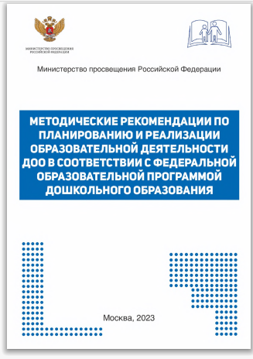
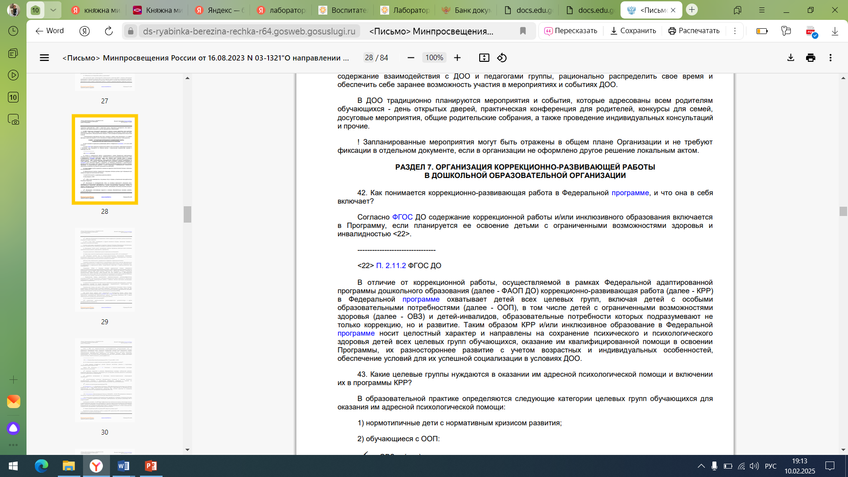
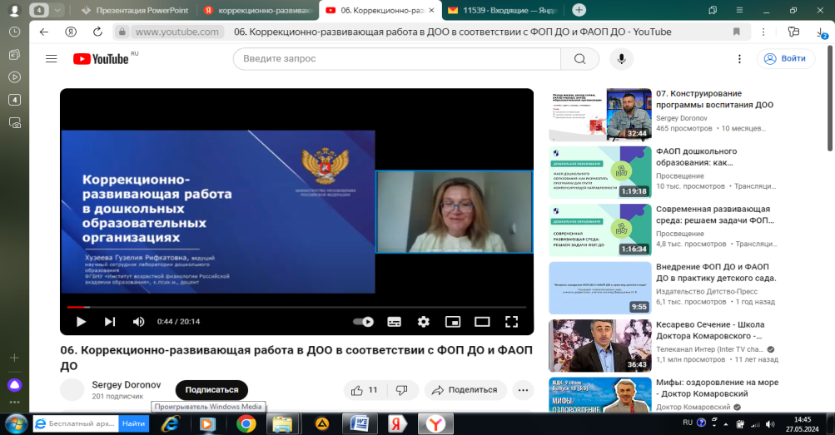
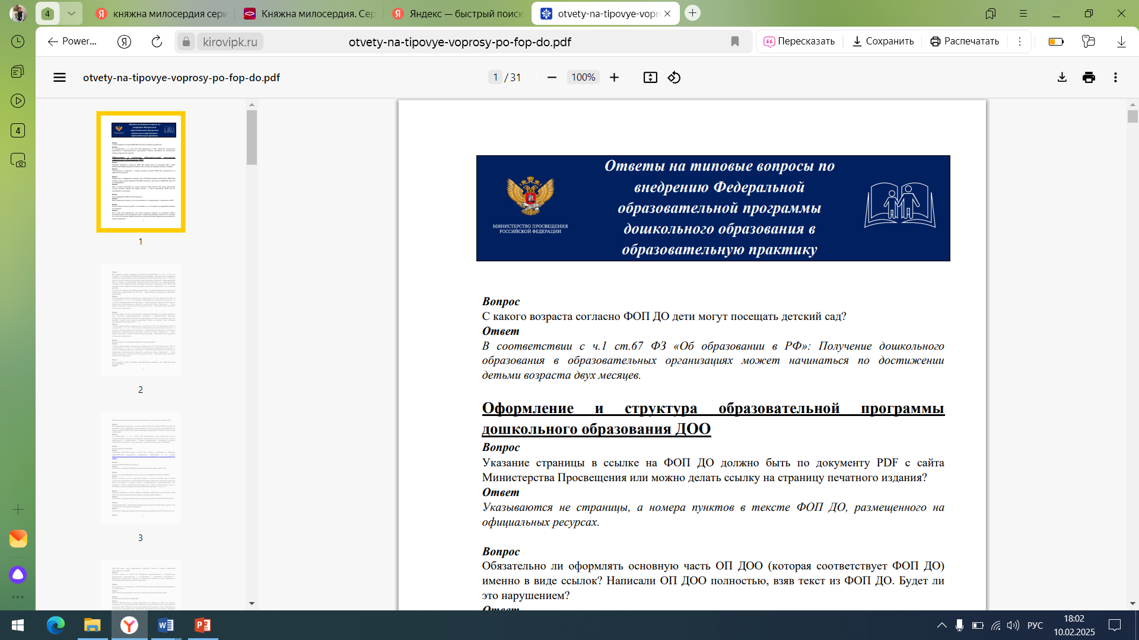
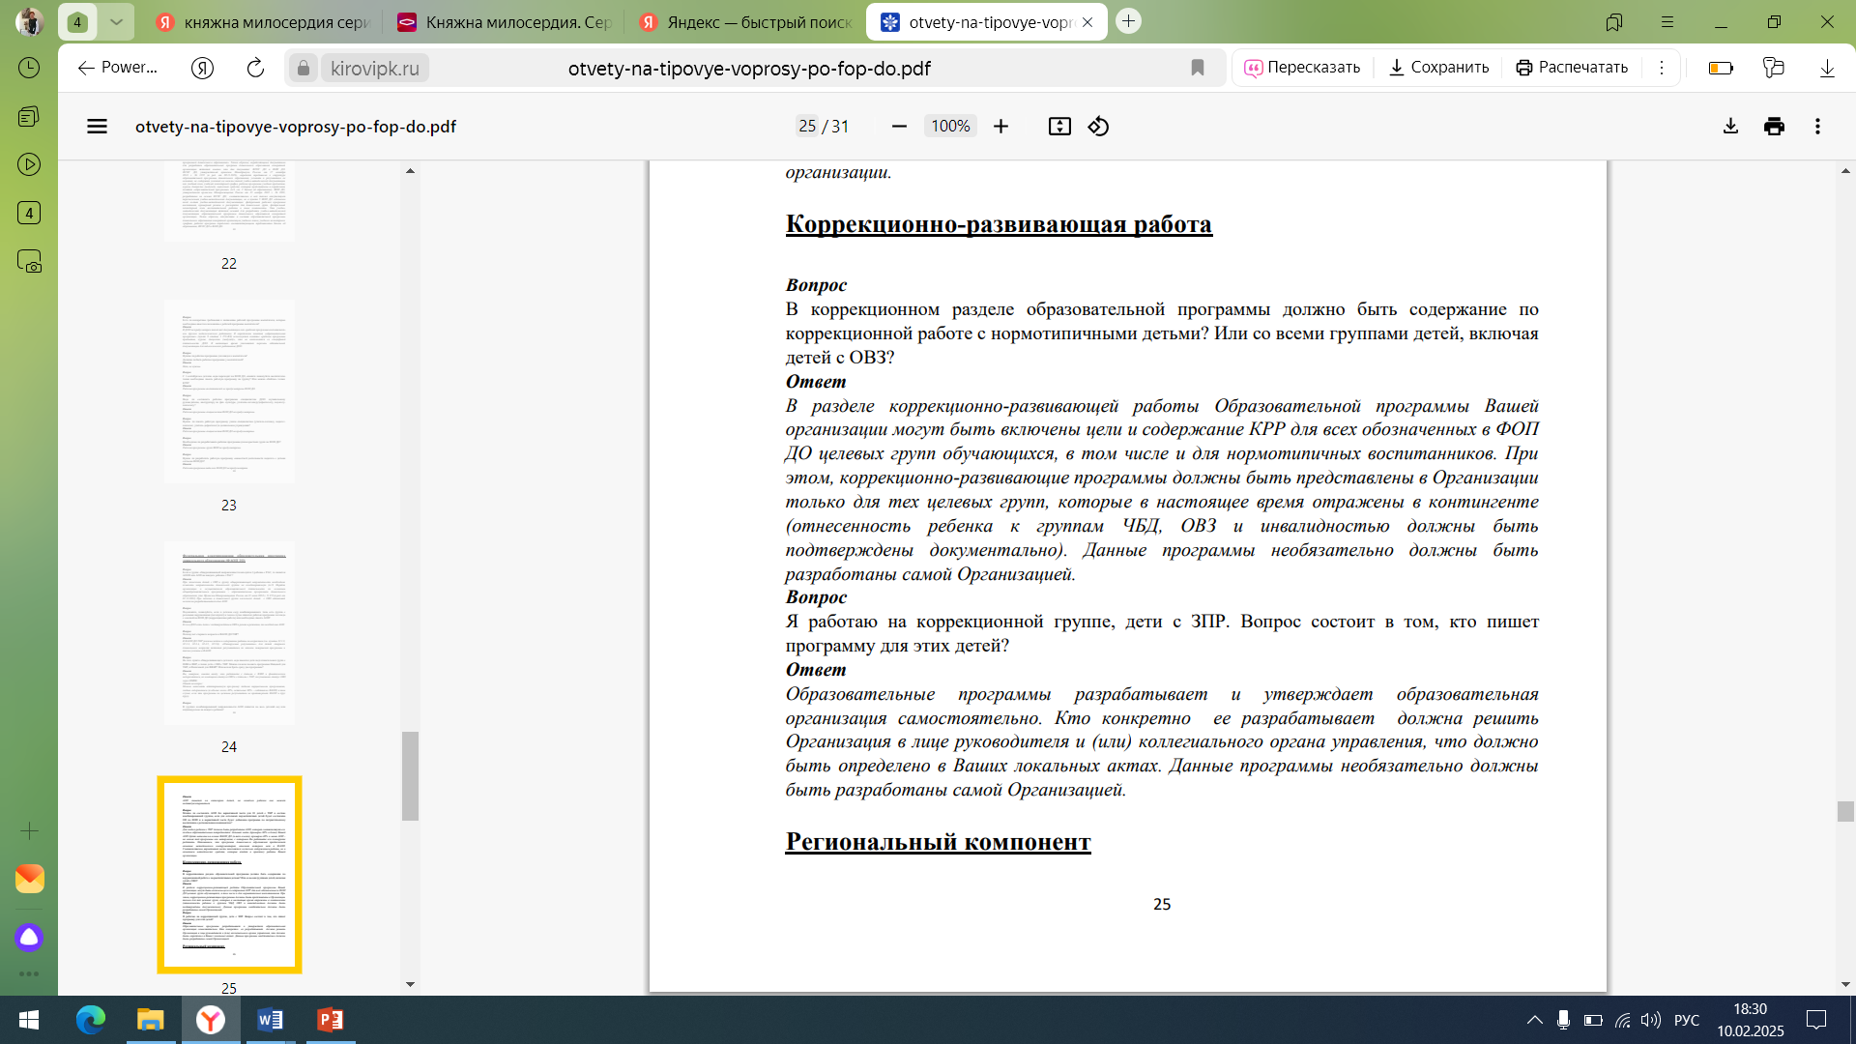
Как организовать коррекционно-развивающую работу по ФОП ДО?
https://docs.edu.gov.ru/document/da4bf512fdb1255d149119afbc465b91/
https://rutube.ru/video/9444cae6c1d68e8ac34a63faa5f09492/?r=plemwd
https://docs.edu.gov.ru/document/da4bf512fdb1255d149119afbc465b91/download/6053/

Slide 7

Как представить направления и задачи КРР в содержательном разделе ОП ДО?
обязательная часть
оформляется в виде ссылки
27.1. ФОП ДО
в ОП ДО указать ссылку
п.27.3. ДОО имеет право и возможность разработать программу КРР в соответствии с ФГОС ДО, которая может включать:
план диагностических и коррекционно-развивающих мероприятий;
рабочие программы КРР с обучающимися различных целевых групп, имеющих различные ООП и стартовые условия освоения Программы;
методический инструментарий для реализации диагностических, коррекционно-развивающих и просветительских задач программы КРР
27.3. ФОП ДО
в ОП ДО раскрыть

Slide 8
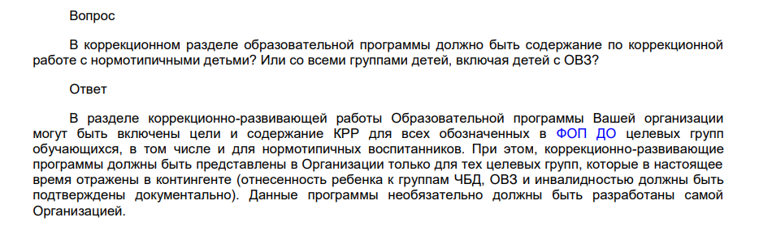

27.3. ФОП ДО
Как представить в ОП ДО?
ДОО разрабатывает программы КРР с обучающими различных целевых групп, имеющих различные ООП и стартовые условия освоения ОП ДО:
- программы КРР с обучающимися с ОВЗ – в соответствии с рекомендациями ПМПК и ФАОП ДО для обучающихся с ОВЗ (указать конкретно для каких нозологических групп)
- программы КРР с обучающимися для других целевых групп – соответствии с рекомендациями ППк
ОП ДО
О.Пронина. Как составить программу коррекционно-развивающей работы по ФОП и ФАОП: конструктор и формулировки. Справочник педагога-психолога. Детский сад. №11 ноябрь 2024 https://e.psihologsad.ru/1109682
Как составить программу коррекционно-развивающей работы

Slide 9
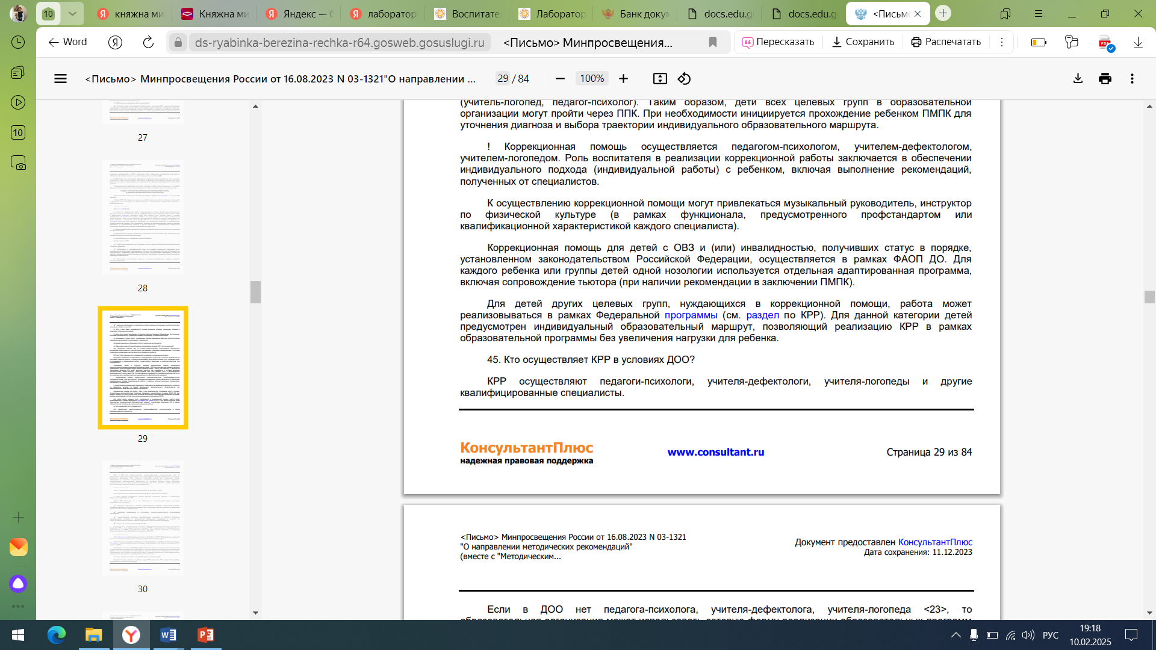
обучающиеся с ОВЗ и (или)инвалидностью
ФАОП ДО
часто болеющие дети (+медицинское заключение) (п. 28.6.2. ФОП ДО)
одаренные обучающиеся (п.28.7.1 ФОП ДО)
билингвальные обучающиеся (п. 28.8.2 ФОП ДО)
обучающихся "группы риска" (п.28.9.2 ФОП ДО)
программа КРР
индивидуальный маршрут психолого-педагогического сопровождения на основании рекомендаций ППк

Slide 10
Комплекс мер по психолого-педагогическому сопровождению обучающихся
27.2. ФОП ДО
в ОП ДО указать ссылку
педагогическое и психологическое обследование
проведение индивидуальных и групповых коррекционно-развивающих занятий
мониторинг динамики развития
КРР
поддержка
Профилактика и предупреждение
коррекционная помощь
Содержание, объем и структура определяется ППк

Slide 11
Кто осуществляет КРР?
27.2. ФОП ДО
в ОП ДО исходя из кадровых условий ОО
Ведущие специалисты
нормотипичные дети с нормативным кризисом развития
(педагог-психолог)
обучающиеся с ООП
с ОВЗ и (или) инвалидностью
(дети с ТНР — учитель-логопед
дети с ЗПР, УО — учитель-дефектолог, педагог-психолог)
дети, находящиеся под диспансерным наблюдением, в том числе часто болеющие дети
(педагог-психолог)
обучающиеся, испытывающие трудности в освоении образовательных программ, развитии, социальной адаптации
(педагог-психолог)
одаренные обучающиеся
(педагог-психолог)
дети и (или) семьи, находящиеся в трудной жизненной ситуации
(педагог-психолог)
дети и (или) семьи, находящиеся в социально опасном положении
(педагог-психолог)
обучающиеся "группы риска"
(педагог-психолог)

Slide 12
педагог-психолог
учитель-дефектолог
учитель-логопед
воспитатель
музыкальный руководитель
инструктор по физической культуре
тьютор
сетевая форма реализации образовательных программ дошкольного образования и/или отдельных компонентов
п. 5 Приказа Министерства просвещения РФ от 31 июля 2020 г. N 373 "Об утверждении Порядка организации и осуществления образовательной деятельности по основным общеобразовательным программам - образовательным программам дошкольного образования"
с целью создания оптимальных условий обучения, воспитания, развития и социализации обучающихся в ДОО создаетсяППк, работа которого регламентирует Положением о ППк ( реквизиты ЛНА)
в ОП ДО указать

Slide 13
Задачи КРР
27.4. ФОП ДО
в ОП ДО указать ссылку
КРР организуется
по обоснованному запросу педагогов и родителей (законных представителей)
на основании результатов психологической диагностики
на основании рекомендаций ППК
27.5. ФОП ДО
в ОП ДО указать ссылку
27.7. ФОП ДО
формы коррекционно-развивающих мероприятий
27.6. ФОП ДО
совместная деятельность детей
коррекционно-развивающие групповые /индивидуальные занятия
в ОП ДО раскрыть
27.9. ФОП ДО
Выбор конкретных коррекционно-развивающих мероприятий, их количество, форма организации, методы и технологии реализации, содержание определяются ДОО самостоятельно
Категории целевых групп обучающихся
27.8. ФОП ДО
в ОП ДО указать ссылку

Slide 14
Содержание КРР на уровне ДОО
Диагностическая работа (28.1.)
КРР (28.2.)
Консультативная работа (28.3.)
Информационно-просветительская работа (28.4.)
направления работы
28. ФОП ДО
в ОП ДО указать ссылку
КРР с обучающимися различных целевых групп
28. ФОП ДО
в ОП ДО указать ссылку
обучающиеся с ОВЗ и дети-инвалиды - п. 28.5 (указать, АОП ДО для какой нозологической группы)
дети, находящиеся под диспансерным наблюдением, в том числе часто болеющие дети – п. 28.6., п.28.6.1, п.28.6.2
одаренные обучающиеся - п.28.7, п.28.7.1
билингвальные обучающиеся, дети мигрантов - п.28.8, п.28.8.1, п.28.8.2
обучающиеся "группы риска" - п.28.9, п.28.9.1, п.28.9.2 ФОП ДО

Slide 16

Что такое ИОМ?
Индивидуальный образовательный маршрут (ИОМ) – это структурированная программа действий обучающегося (совместно с педагогом / педагогами) на определенном этапе обучения, которая определяется образовательными потребностями и индивидуальными особенностями развития воспитанника, а также содержанием стандарта дошкольного образования. ИОМ призван определить персональный путь реализации интеллектуального, эмоционального, духовного потенциала личности воспитанника детского сада

Slide 17
Цели составления ИОМ для дошкольников:
выявить особые образовательные потребности ребёнка;
помочь ему освоить образовательную программу;
обеспечить развитие ребёнка в тех сферах, в которых у него есть талант;
добиться позитивных сдвигов в развитии ребёнка относительно его персональных возможностей;
оказать родителям детей грамотную методическую помощь.

Slide 18
Рекомендуемое наполнение разделов ИОМ:
Анамнез развития:
формальные данные ребёнка
характеристика семьи ребёнка
информация о здоровье
Целевой раздел:
цель ИОМ
задачи реализации ИОМ
Приоритетное воздействие
Диагностический раздел:
диагностический инструментарий
результаты наблюдения
результаты диагностики
заключения специалистов
Организационный раздел:
сопровождающие специалисты
сроки реализации маршрута
планирование работы
условия ДОО
Содержательный раздел:
развёрнуто описывается, какую именно работу планируется проводить с ребёнком
Итоговый раздел:
описание достигнутых результатов
рекомендации
согласие родителей

